Slide 1
Trainend groeien - groeiend trainen

Slide 2
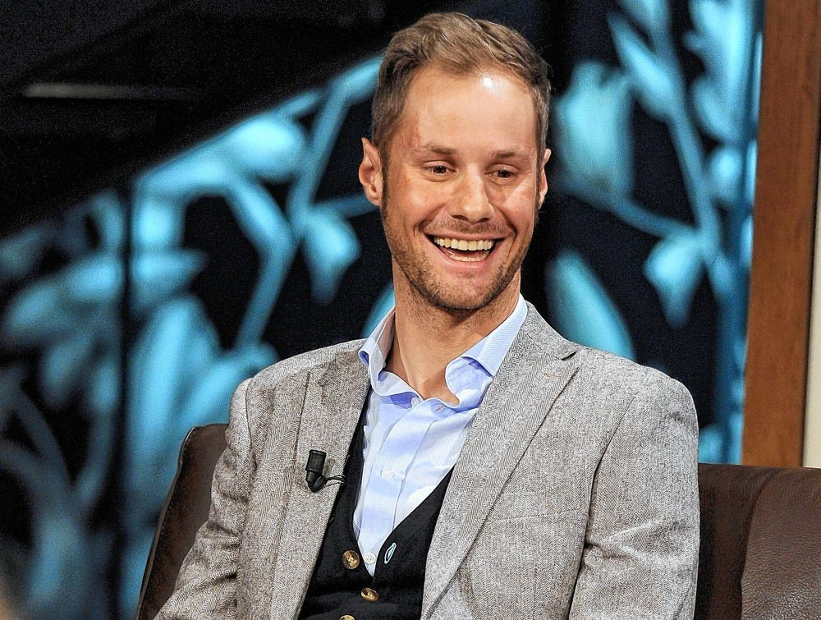
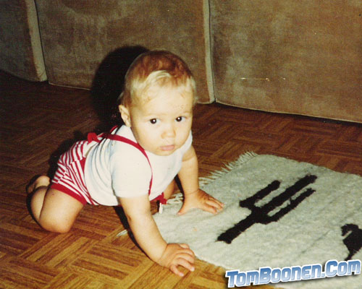
Groeien als mens

Slide 3
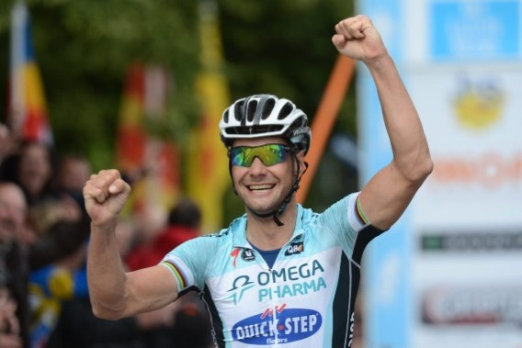
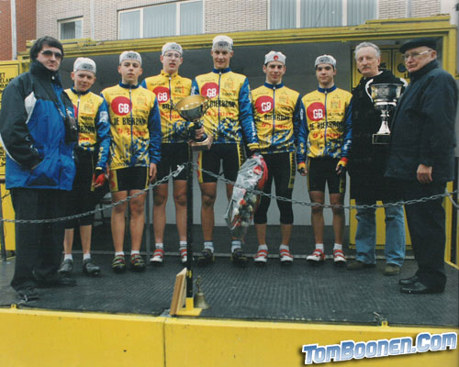
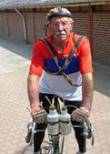
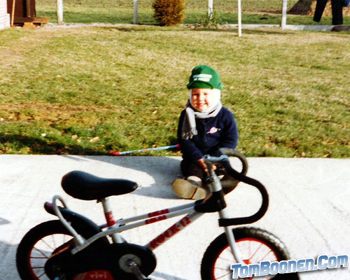
Groeien als sporter

Slide 4
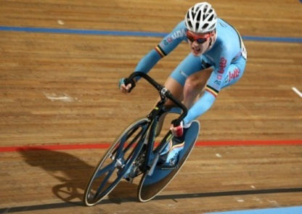
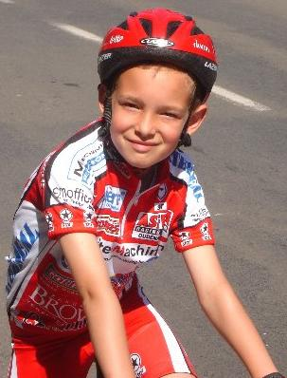
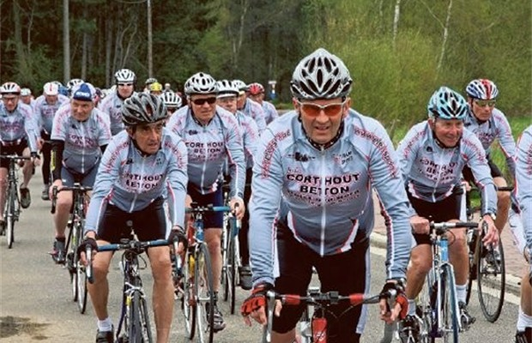
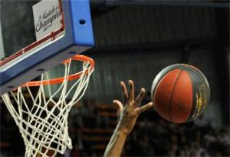
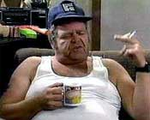
Groeien naar…?
TOP
DOEL??
RECREATIE
ANDERE SPORT?
INSTROOM FEDERATIE

Slide 5

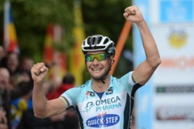

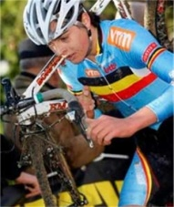
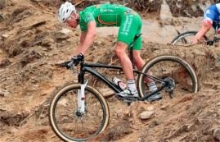

Groeien naar…?
Profiel
KIND
Gezonde levensstijl
Lifetime sportbeoefening
Optimale ontplooiing
  Juiste prikkel op het juiste moment
  Kansen ‘gaaf’ houden
WINDOWS OF OPPORTUNITY
Bewegingsgevoelige periodes afhankelijk van (biologische) leeftijd

Slide 6
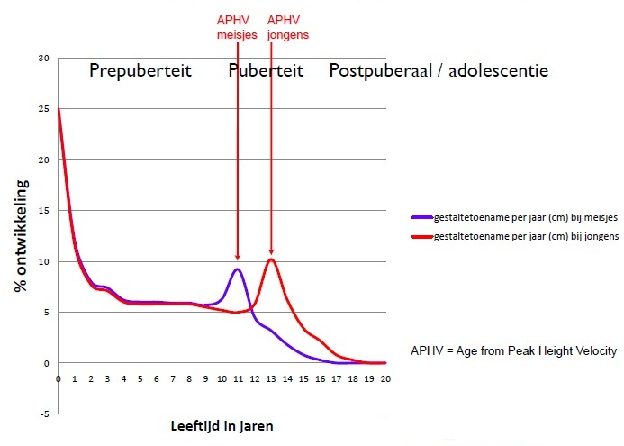
Fysieke groei: gestaltetoename

Slide 7
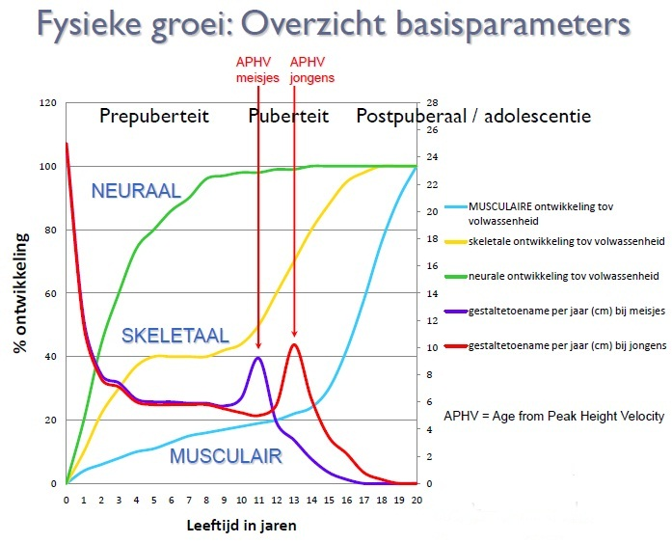
Fysieke groei: ontwikkeling basisparameters

Slide 8
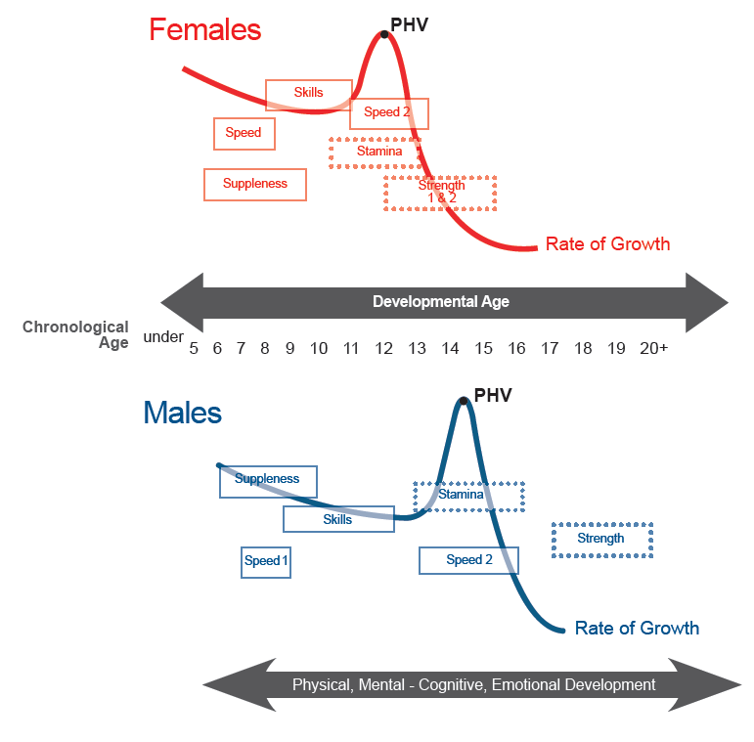

Slide 9
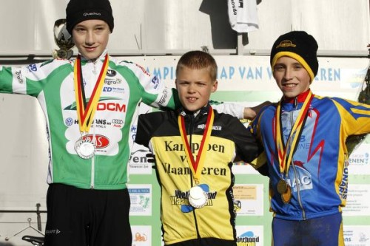
Kalenderleeftijd - biologische leeftijd!
Tot 2 jaar verschil tussen Kalender -en biologische leeftijd!
Aangepaste trainingsprikkels volgens BIOLOGISCHE leeftijd!
Bijhouden groeicurve
(meting/2 maand)
Durven differentiëren in het belang van iedereen!!

Slide 10
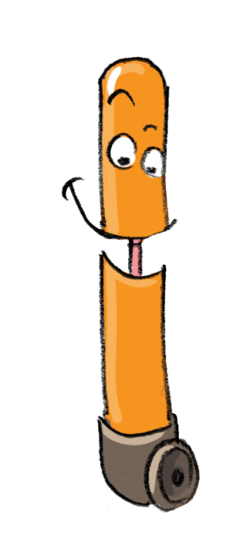
Fysieke ontwikkeling kinderen
K.L.U.S.
Kracht
Lenigheid
Uithouding
Snelheid
Coördinatie/techniek
…

Slide 11
Kracht
= eigenschap van de spier om uitwendige weerstand te overwinnen
Gevoelige periode (link met biologische leeftijd!):
meisjes: na 1e menstruatie / na PWV
Jongens: 1 a 1,5j na PHV

Slide 12
Lenigheid
= eigenschap om beweging met zo groot mogelijk amplitude uit te voeren
Gevoelige periode:
meisjes/jongens: 6-10 jaar
Aandacht tijdens groei! (en erna)
Wielrenners ~ lenigheid ??

Slide 13
Uithouding
= eigenschap om inspanning zo lang mogelijk vol te houden
Gevoelige periode (link met biologische leeftijd!):
Vanaf PHV - gestaag opbouwen van uithoudingsprikkels

Slide 14
Snelheid
= eigenschap om bewegingen snel (in zo kort mogelijke tijd) uit te voeren
Gevoelige periode
1. Wendbaarheid en snelheid (<5sec) (>behendiheid!)
Meisjes: 6-8 jaar - Jongens: 7-9 jaar
2. Anaëroob-alactisch systeem (5-15 sec)
Meisjes11-13 jaar - Jongens 13-16 jaar

Slide 15
Coördinatie
= samenwerking tussen zenuwstelsel en spierstelsel om bewegingen optimaal uit te voeren
Gevoelige periode:
meisjes/jongens: 8-11 jaar
Jongens: 9-12 jaar
Richtlijn → Net vóór groeispurt

Slide 17
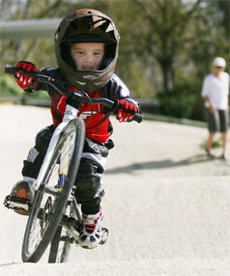
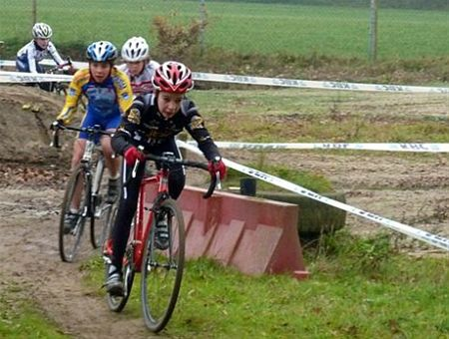
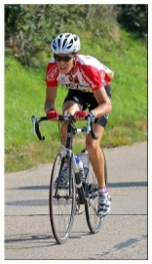
Micro’s
Miniemen
Aspiranten
Nieuwelingen
Junioren

Slide 18

Micro’s
Miniemen
Aspiranten
Nieuwelingen
Junioren

Slide 19
Mirco’s
5-7 jaar (enkel BMX)
Nadruk op: lenigheid (?), snelheid
Speelse oefenvormen
Veelzijdige ontwikkeling!
Categorie micro’s enkel in BMX → technische discipline!
‘Spelen’ - ‘Leren fietsen’
Max 25% fiets, rest aspecifiek
Praktijk:
Lessen LO
Zwemles
…

Slide 20
Miniemen
9-11 jaar
Nadruk op: lenigheid, snelheid, coördinatie (!!!)
Ideale leeftijd voor aanleren van breed ‘bewegingsgamma!’
Deelname in verschillende clubs, activiteiten, …
Lichaamsbesef!
Max 30% fiets (verschillende disciplines!), rest aspecifiek!!
‘Outside the box!’
Competitie?? ➔ proeven!!
Praktijkvoorbeelden:
Lessen LO
Bewegingsschool, reis rond de wereld, …
Sportclub (oa wielersport), opleiding, …

Slide 21
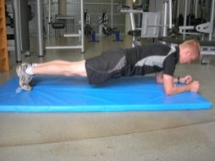
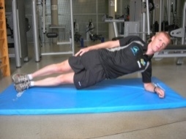
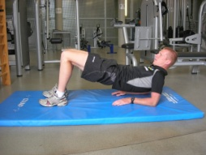

Aspiranten
Praktijkvoorbeelden
Uithoudingstrainingen (bv groepstrainingen)
(Specifieke) opleiding: rennertjes kunnen al kiezen uit weg, cross, MTB, BMX, …
Nog steeds voldoende ruimte voor andere sporten, zeker in tussenseizoen!
Stabiliteitsoefeningen, eerder speels.
Voorbeeld: ‘kip aan het spit’
Extra afspraken:

Slide 22
Nieuwelingen
15-16 jaar
Nadruk op: uithouding, snelheid
Voor meisjes: belangrijke periode in krachtontwikkeling
Voor jongens: stilaan start krachttraining mogelijk/gewenst
Meer aandacht specifieke training, toch aspecifiek werk niet verwaarlozen (richtlijn 25%)
Meer aandacht competitie; disciplines proberen combineren.
Duidelijk gestructureerde periodisering hier rond opbouwen

Slide 23
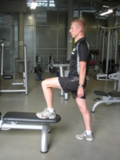
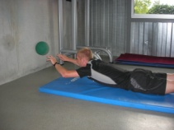
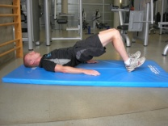
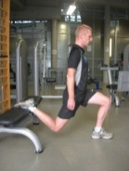
Nieuwelingen
Praktijkvoorbeelden
Opdrijven Volume (aantal uur training) (tot weken >10u)
Winter: piste/cross – Zomer: weg/MTB/BMX - …
Vakantieperiodes optimaal benutten!
Korte ‘stage’periodes, bv 3 dagen Ardennen in clubverband of vriendengroep. Spanje??
Periode met extra krachtaccent. (Core + ledematen)
Jongens (=beginners): oefeningen eigen lichaamsgewicht
Meisjes: Starten met gewichten (TECHNIEK!!)

Slide 24
Junioren
17-18 jaar
Nadruk op: uithouding, kracht
Voor jongens: belangrijk periode in krachtontwikkeling
Aspecifieke trainingen eerder complementair aan wielrennen
Meer aandacht voor echte ‘training’ en competitie
Specialisatie qua wielerdiscipline

Slide 25
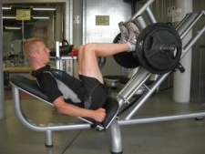
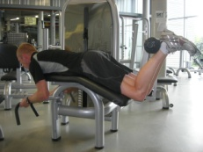
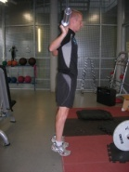
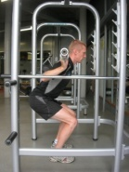
Junioren
Praktijkvoorbeelden
Verder opdrijven Volume (tot (sommige) weken 15u a max 20u)
Vakantieperiodes optimaal benutten!
Stages met extra & specifieke training - motor uitbouwen
Goede planning school-sport + toekomst plannen!
Periode met extra krachtaccent. (Core + ledematen)
  Aspecifieke kracht met gewichten (techniek!), bv
  Specifieke kracht op de fiets

Slide 26
Lange termijn ontwikkeling
10 sleutelfactoren
Regel van 10
FUNdamenten
Specialisatie
Ontwikkelingsleeftijd
Trainbaarheid
Fysieke, cognitieve, mentale en emotionele ontwikkeling
Periodisering
Competitieplanning
Gemeenschappelijke visie
Continu verbetering

Slide 27
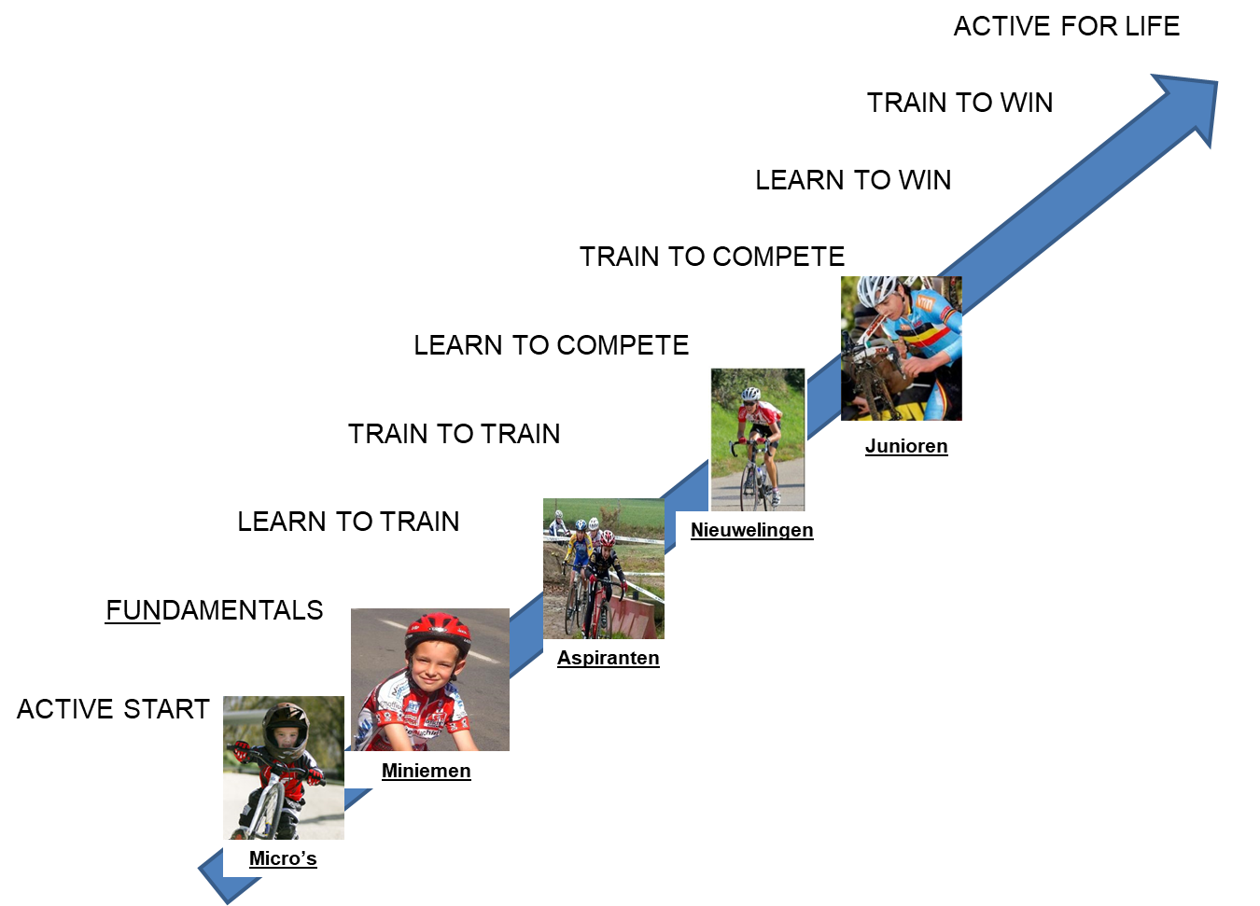
Stadia ontwikkeling

Slide 28
Samengevat
Trainend groeien – groeiend trainen
Stap voor stap
Juiste prikkels op het juiste moment
Durf differentiëren!!
FUN
Toekomst
Kant en klare modules per leeftijd met oefenstof
(voorbeeld: lesfiches stabiliteit bij aspiranten)
Bronnen – interessante info
VTS: Module Jeugdtrainer topsport
www.canadiansportforlife.ca
www.gezondsporten.be

Slide 29
